Slide 1
Ez dixwazim
I want to
I want you to ….
Ez dixwazim tu….
Xwastin/xwestin – to want
Xwaz (present)
Ez dixwazim
Tu dixwazî
Ew dixwaze
Em/hûn/ew dixwazin
vs.

Slide 2
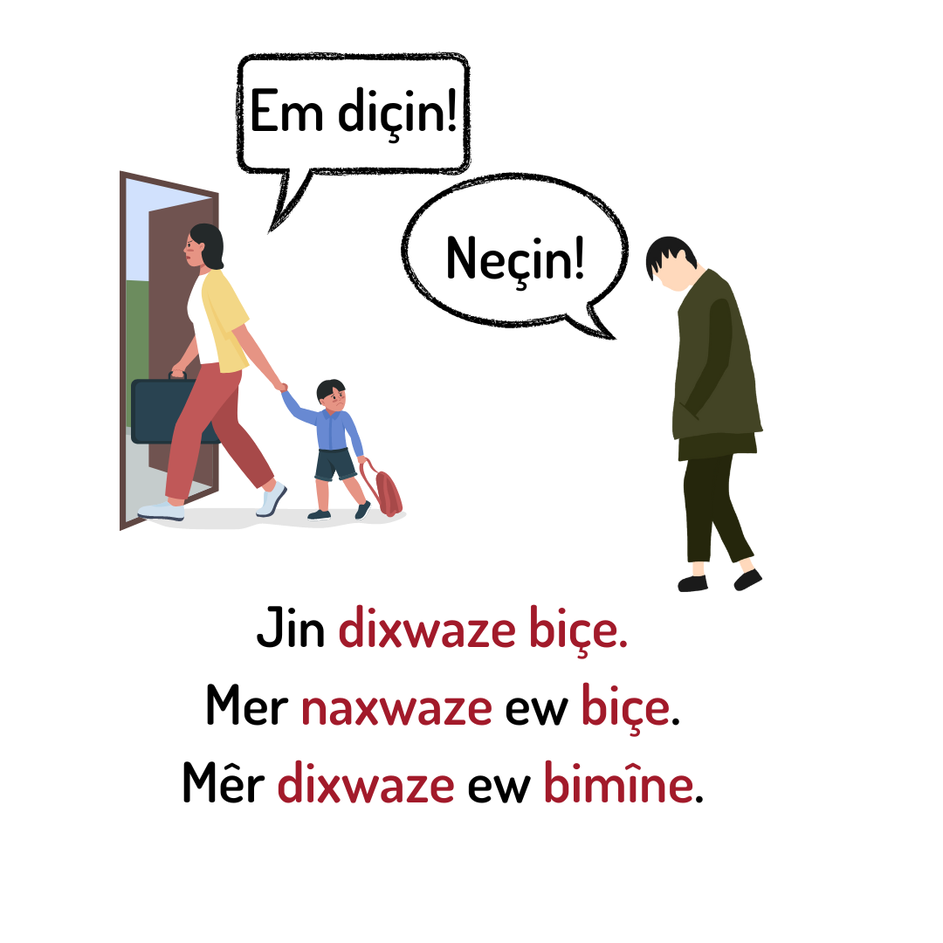
We are going!’
Don’t go!
Xwişka min dixwaze li Mêrdînê taştê bixwe.
Ez dixwazim xwişka min li Mêrdînê taştê bixwe.
(ava kirin – to build)
Bavê min dixwaze maleke nû ava bike.
Ez dixwazim bavê min maleke nû ava bike.
Çûn – to go
Present
Subj.
ê
Ew dixwazin bizewicin (get marry)
Bavê min dixwaze ew bizewicin.
Çûn
Ez diçim
Tu diçî
Ew diçe
Em/hûn/ew diçin
Ez dixwazim biçim
Tu dixwazî biçî
Mêr naxwaze EZ BIÇIM

Slide 3
I want to eat dinner with you.
She doesn’t want to live here.
He wants to learn Kurdish.
They want to buy flowers from the market.
Do you want to see him again?
EZ dixwazim bi te re şîvê bixwim.
Ew naxwaze LI VIR bijî.
Ew dixwaze hînî kurdî BIBE.
EW DIXWAZIN kulîlkan ji markêtê BIKIRIN.
Tu dixwazî wî dîsa bibînî?
To learn something
Hînî…. Bûn
Ez hînî …. Dibim
Tu hînî … dibî
Ew hînî …. dibe
Jîn – to live
Ez dijîm – I live
Tu dijîyî
Ew dijî – dije, dijiye
Em/hûn/ew dijîn
Kirîn – to buy
Ez dikirim
Tu dikirî
Ew dikire

Slide 4
Tu dixwazî ez biçim?
Tu dixwazî ez bixwînim?
Ez dixwazim ew biçe mala xwe
I want she goes her house.
She wants me to stay here.
I want him to read a book.
They want me to speak in Kurdish.
Do you want me to sing a song?
She wants us to eat breakfast because she loves us.
Ew dixwaze EZ li vir bimînim.
Ez dixwazim ew pirtûkekê/kitêbekê bixwîne
Ew dixwazin EZ bi kurdî bipeyivim/biaxivim/biştexilim/xeber bidim/qise bikim.
Tu dixwazî ez stranekê bibêjim?
Ew dixwaze EM taştê bixwin JI BER KU ew ji me hez dike
Peyivîn
Axaftin
Qise kirin
Şitexilîn
Xeber dan
To speak

Slide 5
Xwestin – with past tense
Min xwest (simple past) – I Wanted
Doh min xwest telefonî te bikim, lê karê min derket.
Min dixwest (past cont) – lit. I was wanting
Dema ku ez piçûk bûm min dixwest ez bibim doktor.
Xwestin (past form) + verb (present subjunctive form)
Min xwest/dixwest karekî nû bibînim.
Min xwest/dixwest tu vê pirtûkê bixwînî.

Slide 6
Spas ji we re!
Bi xatirê we!
Kurdishlessons.com
kurdishlessons2019@gmail.com

